Slide 1



Cara Membuat Course dan Pertanyaan dalam modul Training
Admin

Slide 2
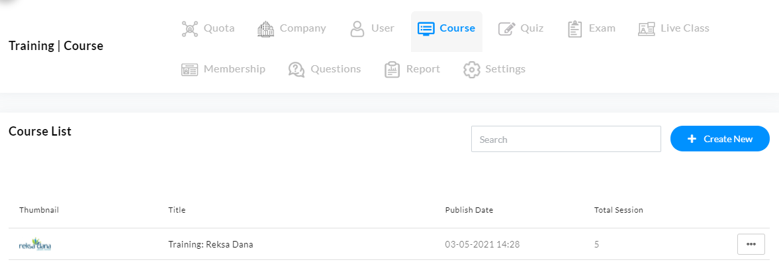

Cara Membuat Course
Admin dapat membuat course dengan memilih menu “Course” dan klik menu “Create New”

Slide 3
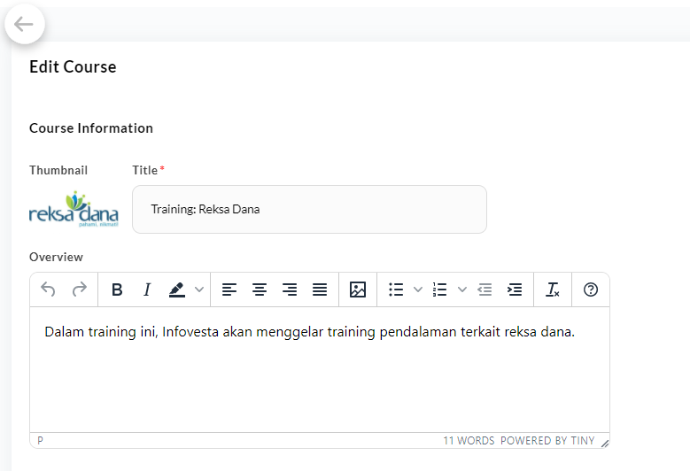
Cara Membuat Course
Saat membuat Course, Admin perlu memerhatikan mandatory field yang perlu dilengkapi untuk dapat menyimpan course

Slide 4
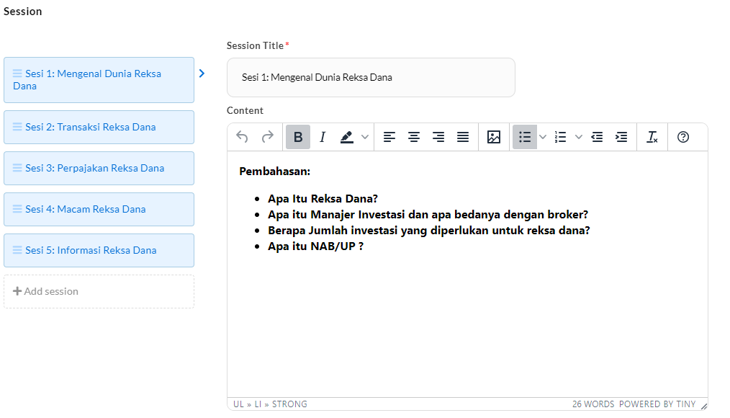
Cara Membuat Course
Dalam membuat course, Admin dapat membuat beberapa sesi dalam suatu Course.
Setiap sesi dapat memuat materi yang berbeda-beda sesuai dengan peruntukan.

Slide 5
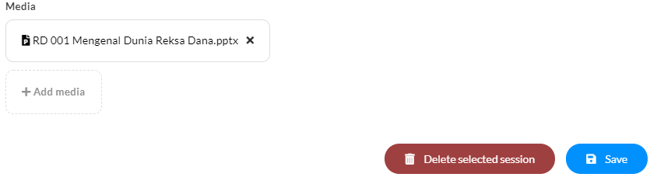
Cara Membuat Course
Dalam sesi, Admin dapat mengunggah materi dalam bentuk media (contoh: video, PDF, MS Word, MS Powerpoint, dan lain sebagainya).
Selain itu, Admin juga dapat menghapus sesi dalam Course.

Slide 6
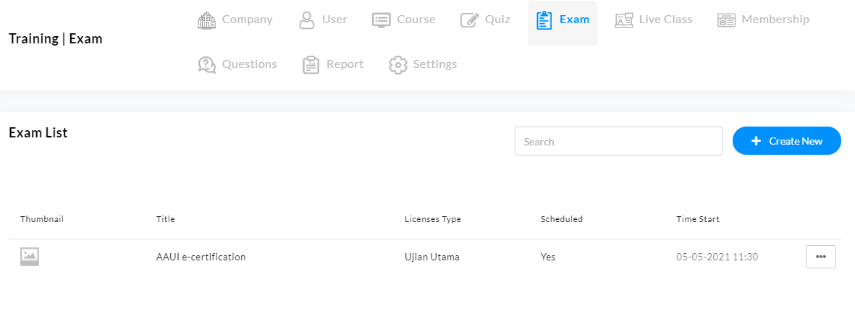
Cara Input Pertanyaan pada Kuis / Ujian
Admin dapat membuat pertanyaan pada kuis / ujian dengan cara mengakses menu kuis / ujian
Pertanyaan dapat di input secara manual satu per satu maupun melalui bank soal

Slide 7
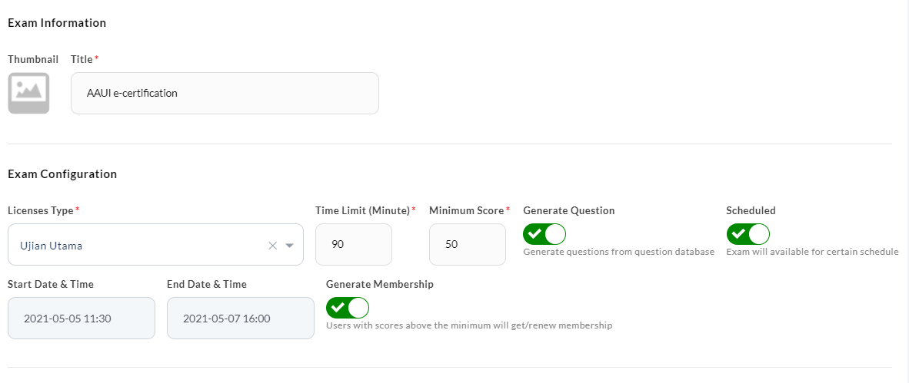
Cara Input Pertanyaan pada Kuis / Ujian
Generate Question: apabila Admin memilih untuk menggunakan fitur ini, maka pertanyaan yang ditampilkan pada kuis / ujian akan diambil dari bank soal.
Scheduled: kuis / ujian yang ditampilkan pada Training dapat diatur jadwalnya oleh Admin.
Generate Membership: setelah Peserta mengikuti ujian (setelah menyelesaikan Course), maka kartu Membership akan secara otomatis dibuat oleh sistem atas nama Peserta tersebut.

Slide 8
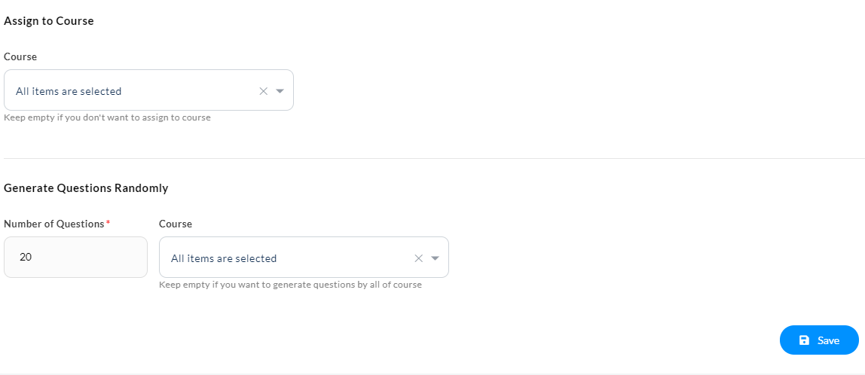
Cara Input Pertanyaan pada Kuis / Ujian
Admin harus memilih Course apa yang akan di assign pada sebuah kuis / ujian.
Jika Admin memilih untuk mengambil pertanyaan dari bank soal (generate questions), maka Admin wajib memilih jumlah soal yang akan ditampilkan pada kuis / ujian.

Slide 9
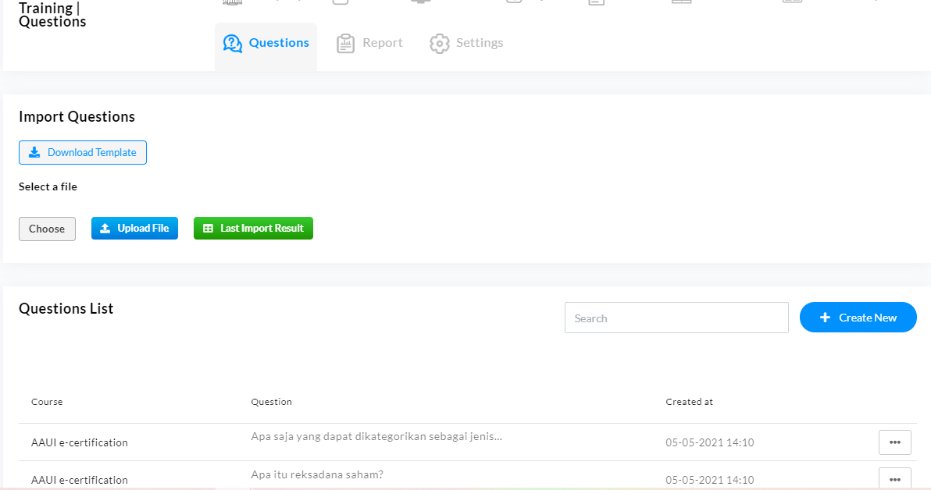
Cara Input Pertanyaan pada Kuis / Ujian
impor soal dengan bank soal
impor soal secara manual
Dalam hal input soal melalui bank soal, Admin wajib mengunggah soal berdasarkan template yang sudah disediakan.
Menu “Last Import Result” akan menunjukkan apabila terdapat kesalahan dalam file impor soal (perlu diperbaiki sebelum dapat di upload secara sukses).

Slide 10
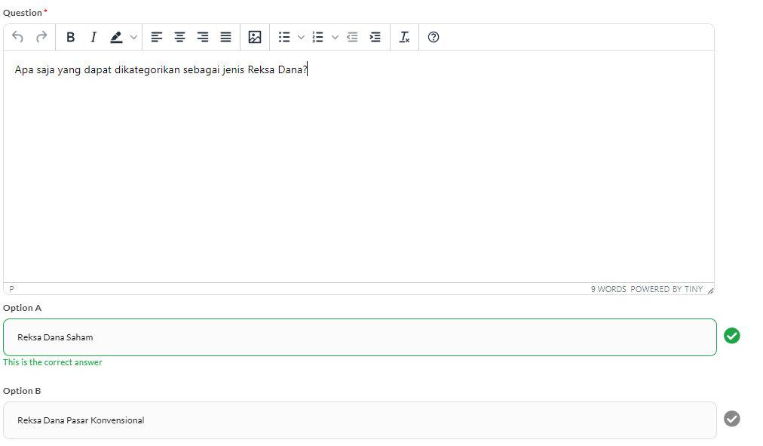
Cara Input Pertanyaan pada Kuis / Ujian
Dalam hal input soal secara manual, Admin wajib menuliskan soal dan jawaban.
Hanya 1 (satu) pilihan yang dapat dipilih sebagai jawaban yang benar.

